Slide 1
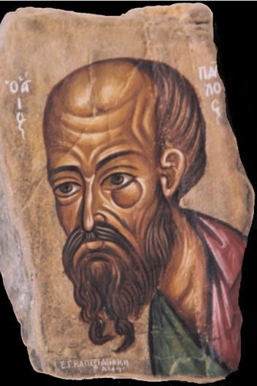
Pablo, de Tarso: arrepentimiento y conversión
Casa de jesús, iglesia Cristiana, inc.
Villa Contessa, Bayamón
Junio 2022 (LR)

Slide 2
¿Cuándo nació y murió Pablo?
¿En la primera década después de Cristo?
¿Dentro de la década del nacimiento de Jesús?
Murió como un mártir en Roma a mediados o a finales del año 60 d.C.

Slide 3
Experiencia de arrepentimiento y conversión de Pablo

Slide 4
¿Dónde hemos leído esa experiencia de arrepentimiento y conversión de Pablo?
Hechos (RV)
9:1-31
22.6-16
26.12-18

Slide 5
¿Cuál experiencia de Pablo lo llevó al arrepentimiento y conversión? (Hch. 9:1-31; 22.6-16; 26.12-18) (RV)
9:1: Saulo, respirando aún amenazas y muerte contra los discípulos del Señor, vino al sumo sacerdote,
² y le pidió cartas para las sinagogas de Damasco, a fin de que si hallase algunos hombres o mujeres de este Camino, los trajese presos a Jerusalén.
³ Mas yendo por el camino, aconteció que al llegar cerca de Damasco, repentinamente le rodeó un resplandor de luz del cielo;
⁴ y cayendo en tierra, oyó una voz que le decía: Saulo, Saulo, ¿por qué me persigues? ⁵
Él dijo: ¿Quién eres, Señor? Y le dijo: Yo soy Jesús, a quien tú persigues; dura cosa te es dar coces contra el aguijón.
⁶ Él, temblando y temeroso, dijo: Señor, ¿qué quieres que yo haga? Y el Señor le dijo: Levántate y entra en la ciudad, y se te dirá lo que debes hacer.
⁷ Y los hombres que iban con Saulo se pararon atónitos, oyendo a la verdad la voz, mas sin ver a nadie.
⁸ Entonces Saulo se levantó de tierra, y abriendo los ojos, no veía a nadie; así que, llevándole por la mano, le metieron en Damasco,
⁹ donde estuvo tres días sin ver, y no comió ni bebió.

Slide 6
¿Cuál experiencia de Pablo lo llevó al arrepentimiento y conversión?
¹⁰ Había entonces en Damasco un discípulo llamado Ananías, a quien el Señor dijo en visión: Ananías. Y él respondió: Heme aquí, Señor.
¹¹ Y el Señor le dijo: Levántate, y ve a la calle que se llama Derecha, y busca en casa de Judas a uno llamado Saulo, de Tarso; porque he aquí, él ora,
¹² y ha visto en visión a un varón llamado Ananías, que entra y le pone las manos encima para que recobre la vista.
¹³ Entonces Ananías respondió: Señor, he oído de muchos acerca de este hombre, cuántos males ha hecho a tus santos en Jerusalén;
¹⁴ y aun aquí tiene autoridad de los principales sacerdotes para prender a todos los que invocan tu nombre.
¹⁵ El Señor le dijo: Ve, porque instrumento escogido me es este, para llevar mi nombre en presencia de los gentiles, y de reyes, y de los hijos de Israel;
¹⁶ porque yo le mostraré cuánto le es necesario padecer por mi nombre.
¹⁷ Fue entonces Ananías y entró en la casa, y poniendo sobre él las manos, dijo: Hermano Saulo, el Señor Jesús, que se te apareció en el camino por donde venías, me ha enviado para que recibas la vista y seas lleno del Espíritu Santo.
¹⁸ Y al momento le cayeron de los ojos como escamas, y recibió al instante la vista; y levantándose, fue bautizado.
¹⁹ Y habiendo tomado alimento, recobró fuerzas. Y estuvo Saulo por algunos días con los discípulos que estaban en Damasco.

Slide 7
¿Cuál experiencia de Pablo lo llevó al arrepentimiento y conversión?
Saulo predica en Damasco
²⁰ En seguida predicaba a Cristo en las sinagogas, diciendo que este era el Hijo de Dios.
²¹ Y todos los que le oían estaban atónitos, y decían: ¿No es este el que asolaba en Jerusalén a los que invocaban este nombre, y a eso vino acá, para llevarlos presos ante los principales sacerdotes?
²² Pero Saulo mucho más se esforzaba, y confundía a los judíos que moraban en Damasco, demostrando que Jesús era el Cristo.
Saulo escapa de los judíos
²³ Pasados muchos días, los judíos resolvieron en consejo matarle;
²⁴ pero sus asechanzas llegaron a conocimiento de Saulo. Y ellos guardaban las puertas de día y de noche para matarle. ²⁵ Entonces los discípulos, tomándole de noche, le bajaron por el muro, descolgándole en una canasta.
Saulo en Jerusalén
²⁶ Cuando llegó a Jerusalén, trataba de juntarse con los discípulos; pero todos le tenían miedo, no creyendo que fuese discípulo.
²⁷ Entonces Bernabé, tomándole, lo trajo a los apóstoles, y les contó cómo Saulo había visto en el camino al Señor, el cual le había hablado, y cómo en Damasco había hablado valerosamente en el nombre de Jesús.
²⁸ Y estaba con ellos en Jerusalén; y entraba y salía,
²⁹ y hablaba denodadamente en el nombre del Señor, y disputaba con los griegos; pero estos procuraban matarle. ³⁰ Cuando supieron esto los hermanos, le llevaron hasta Cesarea, y le enviaron a Tarso.
³¹ Entonces las iglesias tenían paz por toda Judea, Galilea y Samaria; y eran edificadas, andando en el temor del Señor, y se acrecentaban fortalecidas por el Espíritu Santo.

Slide 8
Arrepentimiento y conversión en Pablo
¿Cómo explico el arrepentimiento en Pablo?
¿Cómo explico la conversión en Pablo?

Slide 9
Repaso criterios de arrepentimiento
¿Cuáles son los criterios o principios para explicar el arrepentimiento en Pablo?

Slide 10
Criterios: Arrepentimiento
Cambio radical en la actitud hacia el pecado y hacia Dios
Acto voluntario
Cambio de manera de pensar y actuar
Volver a Dios: cambio de muerte a vida
Se manifiesta en frutos

Slide 11
Recordatorio: Pasos en el proceso de arrepentimiento
Convicción de pecado
Constricción: sensación de profunda tristeza, opresión por condición pecaminosa
Confesión y reconocimiento de la necesidad de perdón
Confianza y dependencia de Dios
Evidencia del cambio: frutos de arrepentimiento

Slide 12
Repaso criterios de conversión
¿Cuáles son los criterios o principios para explicar la conversión en Pablo?

Slide 13
Recordatorio: Proceso de la conversión
Reconocer a Jesús como nuestro Salvador
Ser determinado y constante
Autoevaluarse
Reconocer y descartar las cosas que nos alejan de Dios
Dejar que el Espíritu Santo trabaje en nosotros
Arrepentirnos de los pecados
Aprender a ser libres en Cristo
Aprender a perdonar a otros y a sí mismo
Estudiar las Escrituras
Orar
Reconocer el amor de Dios
Amar a Cristo

Slide 14
Recordatorio: Señales de una conversión
No permanece en pecado
Muestra amor al prójimo
Muestra frutos de arrepentimiento
Ama a Dios y no al mundo
La prioridad en su vida es Dios
Muestra conciencia de pecado
Proclama a Cristo

Slide 15
Actividad grupal
Formar dos grupos
Uno explicará por qué hubo arrepentimiento en Pablo
El otro explicará por qué hubo conversión en Pablo
Explicar cómo se dan esos principios de arrepentimiento o conversión en la experiencia de Pablo
Pueden hacer referencia a los sucesos contados en la historia leída para confirmar la explicación de arrepentimiento o conversión
Un miembro del grupo será el portavoz. Los demás miembros pueden ayudarlo.

Slide 16
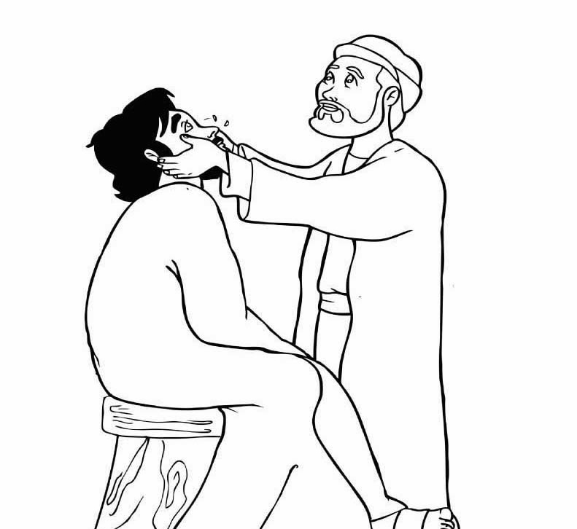
Fin
Ananías ora por Pablo

